Slide 1
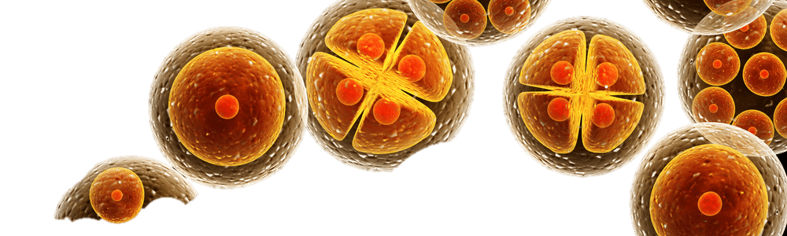
Bài 3
SỰ LỚN LÊN VÀ SINH SẢN CỦA TẾ BÀO

Slide 2

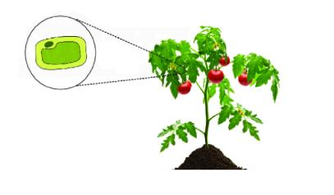
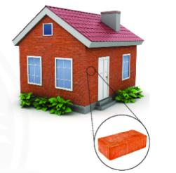
CÓ THỂ HAY KHÔNG THỂ?
Có thể tạo ra cả một cơ thể chỉ từ 1 tế bào?
Có thể xây ngôi nhà chỉ từ một viên gạch?

Slide 3

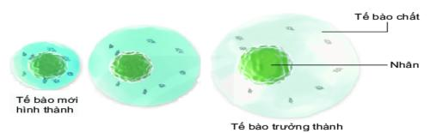

TẾ BÀO LỚN LÊN NHƯ THẾ NÀO?
Hình thức: hoạt động cá nhân
Thời gian: 3 phút
Nhiệm vụ: Quan sát hình 3.1 SGK hoàn thành bảng so sánh (Bài 1-PHT)
Nội dung | Tế bào non | Tế bào trưởng thành
Kích thước nhân
Tế bào chất
Vị trí của nhân
Kích thước, khối lượng tế bào

Slide 4
Nội dung | TB non | TB trưởng thành
Kích thước nhân | Nhỏ | Lớn hơn
TB chất | Ít | Nhiều hơn
Vị trí của nhân | ở trung tâm TB | Nằm lệch về 1 phía
Kích thước, khối lượng TB | Kích thước, khối lượng nhỏ | Kích thước, khối lượng tăng hơn so với ban đầu
Nhờ trao đổi chất (lấy vào chất cần thiết, loại bỏ chất không cần thiết) mà TB lớn lên.

Slide 5
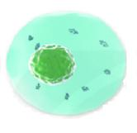
Quá trình trao đổi chất của tế bào
Chất cần thiết
Chất không cần thiết

Slide 6


TẾ BÀO PHÂN CHIA NHƯ THẾ NÀO?
Cá nhân
Quan sát phim, hoàn thành
Bài tập 2 phiếu học tập
Thảo luận nhóm
Thời gian: 3 phút
Nhiệm vụ: Thống nhất về
+ Hai giai đoạn của quá trình phân chia tế bào.
+ Kết quả sau 1 lần phân chia tế bào.

Slide 7
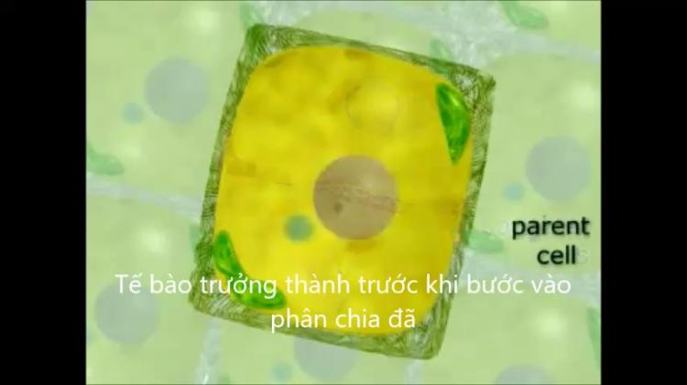
TẾ BÀO PHÂN CHIA NHƯ THẾ NÀO?

Slide 8
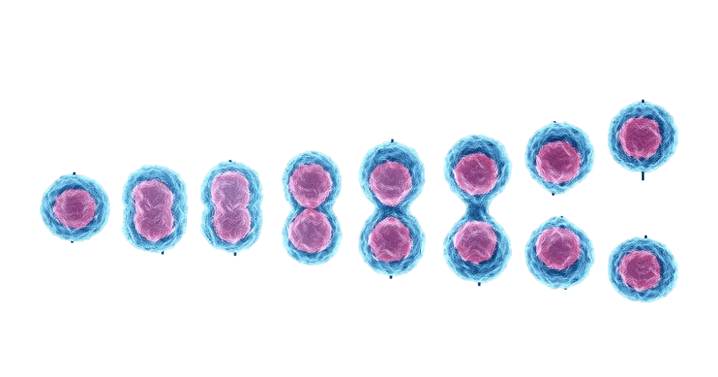
Phân chia tế bào động vật

Slide 9
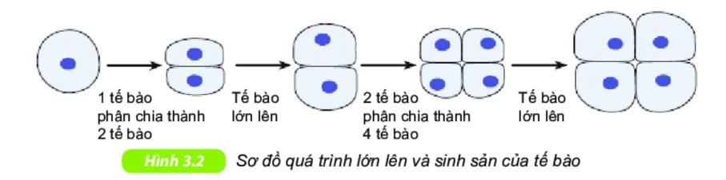
Mối quan hệ giữa quá trình lớn lên và phân chia tế bào.

Slide 10

ĐẤU TRƯỜNG 6A1

Slide 11

Luật chơi
- Mỗi học sinh sẽ có 1 bảng ghi đáp án đúng cho mỗi câu hỏi trong vòng 15 giây suy nghĩ.
- Học sinh nào có đáp án sai sẽ dừng cuộc chơi và bị loại khỏi danh sách chơi → thành khán giả cổ vũ.

Slide 12

1
2
3
4
5
6
7
8
9
10
D.khánh
Dia
V. Khang
Duyên
Thảo
Quyền
Phú
Du
M.Khang
Trường
Hà
Kiều
Tiên
Kiên
Đoàn
Trưởng
Khải
Hiệp
Sang
Long
Nga
Lộc
Hân
Minh
Vy
My
Mạnh
Ly
Hưng
Dợ
H.khánh
Thắng
Hiếu
Thuý
Tuấn
Thi
Chung
Giang
Dũng

Slide 13







Một tế bào mẹ sau khi phân chia (sinh sản) sẽ tạo ra bao nhiêu tế bào con ?
00
01
02
03
04
05
06
07
08
09
10
11
12
13
14
15
2 tế bào
A
1 tế bào
B
4 tế bào
C
8 tế bào
D

Slide 14

Cơ thể sinh vật lớn lên chủ yếu dựa vào những hoạt động nào dưới đây?
00
01
02
03
04
05
06
07
08
09
10
11
12
13
14
15
Sự hấp thụ và ứ đọng nước trong dịch tế bào theo thời gian
A
Sự gia tăng số lượng tế bào qua quá trình phân chia.
B
Sự lớn lên và phân chia của tế bào
C
Sự tăng kích thước của từng tế bào do trao đổi chất.
D
Notes:
ĐIỀU LỆ ĐẢNG CỘNG SẢN VIỆT NAM
(Đại hội đại biểu toàn quốc lần thứ XI của Đảng thông qua ngày 19 tháng 01 năm 2011). Điều lệ gồm 12 chương và 48 điều.

Slide 15

Hiện tượng nào dưới đây không phản ánh sự lớn lên và phân chia của tế bào ?
00
01
02
03
04
05
06
07
08
09
10
11
12
13
14
15
Sự gia tăng diện tích bề mặt của một chiếc lá
A
Sự xẹp, phồng của các tế bào khí khổng
B
Sự tăng dần kích thước của một củ khoai lang
C
Sự vươn cao của thân cây tre
D

Slide 16

Sự lớn lên của tế bào có liên quan mật thiết đến quá trình nào dưới đây ?
00
01
02
03
04
05
06
07
08
09
10
11
12
13
14
15
Sinh sản
A
Trao đổi chất
B
Cảm ứng
C
Trao đổi chất và cảm ứng
D
Notes:
- Ngày 17-6-1929, Đông Dương Cộng sản Đảng được thành lập ở Bắc Kỳ.
- Mùa Thu năm 1929, An Nam Cộng sản Đảng được thành lập ở Nam Kỳ.
- Ngày l-l-1930, Đông Dương Cộng sản Liên đoàn được thành lập ở Trung Kỳ.
Từ ngày 6-l đến ngày 7-2-1930, Hội nghị hợp nhất ba tổ chức cộng sản họp tại bán đảo Cửu Long (Hương Cảng, Trung Quốc) dưới sự chủ trì của đồng chí Nguyễn Ái Quốc. Hội nghị nhất trí thành lập một đảng thống nhất, lấy tên là Đảng Cộng sản Việt Nam; thông qua Chánh cương vắn tắt, Sách lược vắn tắt, Chương trình tóm tắt, Điều lệ vắn tắt của Đảng.
Mạc Tư Khoa là tên gọi theo Hán Việt của Mát-xcơ-va hay tiếng Anh là Moscow. Mạc Tư Khoa trước đây là thủ đô của liên bang Xô Viết. Sau khi liên bang Xô Viết tan rã vào năm 1991, thì ngày nay Mạc Tư Khoa hay Mát-xcơ-va là thủ đô của Liên bang Nga.
Ngày 8 tháng 2 năm 1941, khi về nước, Hồ Chí Minh đã sống và làm việc trong hang Cốc Bó và đặt tên dòng suối trước cửa hang là "suối Lênin" và ngọn núi có hang này là "núi Các Mác".

Slide 17
5
Điều gì xảy ra với các tế bào trong cơ thể khi cơ thể ngừng lớn?
00
01
02
03
04
05
06
07
08
09
10
11
12
13
14
15
Các tế bào trong cơ thể dừng sinh trưởng và sinh sản
A
Các tế bào trong cơ thể ngừng sinh trưởng nhưng vẫn sinh sản
B
Các tế bào trong cơ thể ngừng sinh sản nhưng vẫn sinh trưởng
C
Các tế bào trong cơ thể vẫn tiếp tục sinh trưởng và sinh sản
D

Slide 18
6
Quá trình phân chia tế bào gồm hai giai đoạn là:
00
01
02
03
04
05
06
07
08
09
10
11
12
13
14
15
Phân chia tế bào chất → phân chia nhân
A
Phân chia nhân → phân chia tế bào chất.
B
Lớn lên → phân chia nhân
C
Trao đổi chất → phân chia tế bào chất.
D

Slide 19
7
Phát biểu nào dưới đây về quá trình lớn lên và phân chia của tế bào là đúng ?
00
01
02
03
04
05
06
07
08
09
10
11
12
13
14
15
Mọi tế bào lớn lên rồi đều bước vào quá trình phân chia tế bào.
A
Sau mỗi lần phân chia, từ một tế bào mẹ sẽ tạo ra 3 tế bào con giống hệt mình
B
Phân chia và lớn lên và phân chia tế bào giúp sinh vật tăng kích thước, khối lượng.
C
Sự phân tách chất tế bào là giai đoạn đầu tiên trong quá trình phân chia
D
Notes:
ĐIỀU LỆ ĐẢNG CỘNG SẢN VIỆT NAM
(Đại hội đại biểu toàn quốc lần thứ XI của Đảng thông qua ngày 19 tháng 01 năm 2011). Điều lệ gồm 12 chương và 48 điều.

Slide 20
8
Quá trình nào sau đây xảy ra nhờ sự sinh trưởng và sinh sản của tế bào?
00
01
02
03
04
05
06
07
08
09
10
11
12
13
14
15
Quả bóng to lên khi được bơm hơi
A
Quả táo trên cây to lên sau nhiều ngày đậu quả
B
Áo phao phồng lên sau khi lấy ra khỏi túi hút chân không
C
D
Gấu bông phồng lên sau khi được nhồi thêm bông
Notes:
- Ngày 17-6-1929, Đông Dương Cộng sản Đảng được thành lập ở Bắc Kỳ.
- Mùa Thu năm 1929, An Nam Cộng sản Đảng được thành lập ở Nam Kỳ.
- Ngày l-l-1930, Đông Dương Cộng sản Liên đoàn được thành lập ở Trung Kỳ.
Từ ngày 6-l đến ngày 7-2-1930, Hội nghị hợp nhất ba tổ chức cộng sản họp tại bán đảo Cửu Long (Hương Cảng, Trung Quốc) dưới sự chủ trì của đồng chí Nguyễn Ái Quốc. Hội nghị nhất trí thành lập một đảng thống nhất, lấy tên là Đảng Cộng sản Việt Nam; thông qua Chánh cương vắn tắt, Sách lược vắn tắt, Chương trình tóm tắt, Điều lệ vắn tắt của Đảng.
Mạc Tư Khoa là tên gọi theo Hán Việt của Mát-xcơ-va hay tiếng Anh là Moscow. Mạc Tư Khoa trước đây là thủ đô của liên bang Xô Viết. Sau khi liên bang Xô Viết tan rã vào năm 1991, thì ngày nay Mạc Tư Khoa hay Mát-xcơ-va là thủ đô của Liên bang Nga.
Ngày 8 tháng 2 năm 1941, khi về nước, Hồ Chí Minh đã sống và làm việc trong hang Cốc Bó và đặt tên dòng suối trước cửa hang là "suối Lênin" và ngọn núi có hang này là "núi Các Mác".

Slide 21
9
Một tế bào mô phân sinh ở thực vật tiến hành phân chia liên tiếp 4 lần. Hỏi sau quá trình này, số tế bào con được tạo thành là bao nhiêu ?
00
01
02
03
04
05
06
07
08
09
10
11
12
13
14
15
16 tế bào
A
32 tế bào
B
4 tế bào
C
8 tế bào
D

Slide 22
10
Điều gì sẽ xảy ra với cơ thể nếu không kiểm soát được quá trình phân chia tế bào?
00
01
02
03
04
05
06
07
08
09
10
11
12
13
14
15
Cơ thể lớn lên thành người khổng lồ.
A
Xuất hiện các khối u ở nơi phân chia mất kiểm soát.
B
Cơ thể phát triển mất cân đối (bộ phận to, bộ phận nhỏ không bình thường).
C
D
Cơ vẫn thể phát triển bình thường.
Notes:
- Ngày 17-6-1929, Đông Dương Cộng sản Đảng được thành lập ở Bắc Kỳ.
- Mùa Thu năm 1929, An Nam Cộng sản Đảng được thành lập ở Nam Kỳ.
- Ngày l-l-1930, Đông Dương Cộng sản Liên đoàn được thành lập ở Trung Kỳ.
Từ ngày 6-l đến ngày 7-2-1930, Hội nghị hợp nhất ba tổ chức cộng sản họp tại bán đảo Cửu Long (Hương Cảng, Trung Quốc) dưới sự chủ trì của đồng chí Nguyễn Ái Quốc. Hội nghị nhất trí thành lập một đảng thống nhất, lấy tên là Đảng Cộng sản Việt Nam; thông qua Chánh cương vắn tắt, Sách lược vắn tắt, Chương trình tóm tắt, Điều lệ vắn tắt của Đảng.
Mạc Tư Khoa là tên gọi theo Hán Việt của Mát-xcơ-va hay tiếng Anh là Moscow. Mạc Tư Khoa trước đây là thủ đô của liên bang Xô Viết. Sau khi liên bang Xô Viết tan rã vào năm 1991, thì ngày nay Mạc Tư Khoa hay Mát-xcơ-va là thủ đô của Liên bang Nga.
Ngày 8 tháng 2 năm 1941, khi về nước, Hồ Chí Minh đã sống và làm việc trong hang Cốc Bó và đặt tên dòng suối trước cửa hang là "suối Lênin" và ngọn núi có hang này là "núi Các Mác".

Slide 23

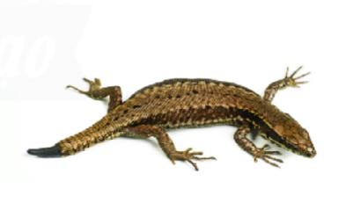
Hình thức: HS làm việc cá nhân.
Nhiệm vụ:
Quan sát và ghi lại các hiện tượng xung quanh em có thể giải thích bằng sự lớn lên và phân chia của tế bào.

